Slide 1
Hemorragia posparto - Código rojo
Maria Isabel Sánchez Montoya
Residente Ginecología y Obstetricia

Slide 2
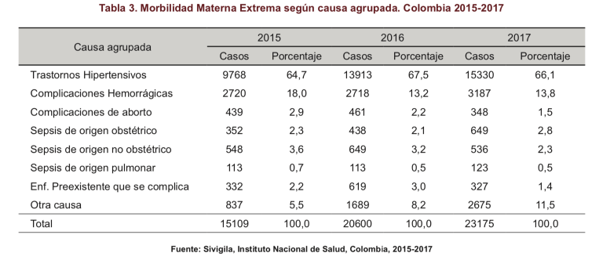
En América latina y Colombia es la segunda causa de muerte materna seguida de trastornos hipertensivos.
En 2/3 partes de casos no se logran identificar las causas.

Slide 3
Definición
Perdida sanguinea de más de 500 ml y más de 1000 ml de pérdida de sangre después de una parto vaginal y cesárea, respectivamente.
Para el 2017 ACOG la define como: perdida superior a 1000 ml de sangre en las primeras 24 horas posparto o pérdida sanguínea asociada a presencia de signos y síntomas de hipovolemia.
Algunos autores consideran también la disminución de >10% del HTO como marcador de hemorragia posparto.
Una definición más sólida de hemorragia posparto debería incluir tanto la pérdida de sangre como los signos clínicos de cambios cardiovasculares después del parto, lo que ayudaría aidentificar la hemorragia posparto con mayor rapidez y precisión. Junto con la cantidad de sangre perdida, los signos clínicos y específicamente el índice de choque ayudan a un diagnóstico más preciso de la hemorragia posparto.

Slide 4
Índice de choque
Marcador temprano de compromiso hemodinámico
Utilidad
Diagnostico y manejo temprano de choque hipovolémico.
Predice la necesidad de transfusión de hemoderivados.
Reduce morbilidad materna.
Valor normal adultos: 0.5 – 0.7
Embarazadas: 0.7 – 0.9

Slide 5
Objetivo: estabilizar a nuestra paciente y evitar la triada de la muerte
Coagulopatía
Hipovolemia
Acidosis metabólica

Slide 6
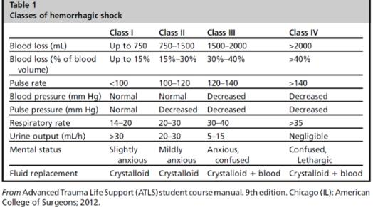
Choque hemorrágico
El shock es un estado de hipoperfusión y metabolismo anaeróbico.
Shock hemorrágico no solo se basa en la pérdida de volumen sanguíneo, sino también en factores clínicos, como el estado mental, la frecuencia cardíaca, la presión arterial y la producción de orina.

Slide 7
El choque hipovolémico puede generar
CID
Síndrome de distrés respiratorio del adulto
IRA
Infarto hipofisario (Síndrome de Sheehan)

Slide 8
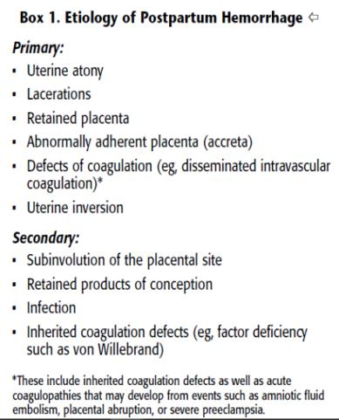
Etiología
<24 horas posparto
Tono 70-85%
Trauma
Tejido
Trombina
>24 horas posparto a 12 semanas posparto

Slide 9
Factores de riesgo
Identificación oportuna de los factores de riesgo: se logra identificar el
60% - 85% de las pacientes que cursaran con hemorragia posparto.
Riesgo bajo
Gesta única.
Ausencia de cicatriz uterina.
Ausencia de antecedente de hemorragia posparto.
Menos de 4 parto previos.
Riesgo moderado
Antecedente de hemorragia posparto.
IMC >35.
HB <9.
Riesgo alto
THAE
Antecedente de cirugía uterina.
Gestación múltiple.
Placenta previa.
Sospecha de abruptio
HTO <30%.
Acretismo. placentario

Slide 10
Riesgo intraparto
Retención de placenta
Episiotomía medio-lateral
Trabajo de parto prolongado >12horas
Macrosomia >4000g
Fiebre intraparto
Edad materna >40 años

Slide 11
En el control prenatal
Buscar y tratar la anemia.
En el parto
Realizar siempre el manejo activo del alumbramiento.
Tamizar para anemia de células falciformes y talasemia en aquellas mujeres con factores de riesgo que hagan sospecharlas.
Realizar ecografía para evaluar la implantación placentaria en las pacientes con factores de riesgo para acretismo.
Promover y realizar acciones para facilitar el parto institucional.
Identificar las pacientes con creencias religiosas.
Recurrir al parto intervenido (uso de fórceps) solo a aquellos casos con clara indicación.
Usar compresas tibias en el periné.
En lo posible, cuantificar de manera objetiva las pérdidas sanguíneas y controlar los signos vitales de manera periódica en el posparto.
Evitar el uso rutinario de la episiotomía.

Slide 12
Establecer roles para la respuesta a el código.
Listas de chequeo, dosis de medicamentos y descripción de procedimientos entre otros.
Difusión de los protocolos y realizar simulacros periódicos.
Establecer protocolos para el suministro de hemocomponentes y de trasfusión masiva.
Determinar con que medicamentos se cuentan.
¿Se cuenta con traje antichoque?, ¿Balón Bakri?

Slide 13
Manejo activo del tercer periodo del trabajo de parto
Oxitocina
Masaje uterino
Tracción del cordón
El masaje uterino no logra impactar en la incidencia de hemorragia pero si disminuye la necesidad de uterotónicos adicionales RR 0.20.

Slide 14
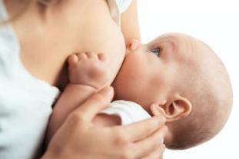
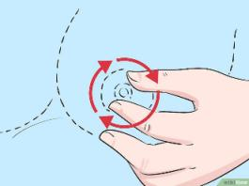
En dos estudios observacionales determino que son medidas que no hay evidencia para manejo de HPP.

Slide 15
Manejo activo del tercer periodo del trabajo de parto
Reduce la incidencia de hemorragia con RR 0.34
Administración profiláctica de oxitocina: 10 UI IM o IV en no menos de 3 min.
Si no cuenta con esta ordenar misoprostol 800mcg rectal.
En caso de cesárea: aplicar 5 UI IM de oxitocina no inferior a 3 min seguido de una infusión de 30 UI de oxitocina en 500ml de cristaloides para 4 horas.

Slide 16
La carbetocina es un análogo de la oxitocina con efecto de acción prolongada
dosis 100mcg IM o IV tanto como PVE y cesárea.
La carbetocina es un medicamento efectivo para prevenir la HPP cuando se compara con placebo.
Evidencia de baja calidad indica que pudiera ser más efectiva que la oxitocina en parto por cesárea.
Los estudios de costo efectividad no son generalizables y tampoco han logrado demostrar hasta ahora, un beneficio real del uso de carbetocina sobre la oxitocina.

Slide 17
¿Qué voy a hacer?

Slide 18
A: Vía aérea permeable
Ventilación adecuada – oxigeno domiciliario
C: control del sangrado, uso de hemoderivados y líquidos
Diagnóstico: etiología y corregir
E: exponer y evitar hipotermia

Slide 19
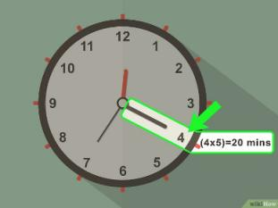
Del minuto 1 al 20
CODIGO ROJO
Canalizar 2 accesos venosos de gran calibre.
Monitorizar de manera estrecha a la paciente.
Realizar reserva de sangre.
Inicio reanimación con líquidos y hemoderivados si tengo.

Slide 20
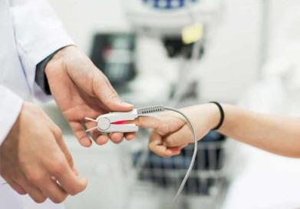
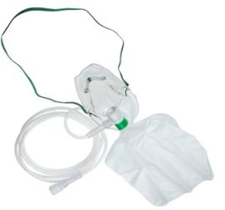

Slide 21
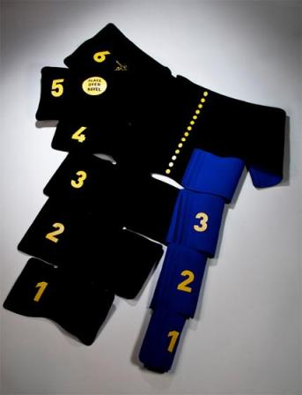
Traje antichoque no neumático
Indicación
Pacientes con hemorragia obstétrica posparto, poscesárea o posaborto con pérdidas estimadas mayores a 750 mL o con cambios hemodinámicos que demuestran estado de choque hipovolémico como:
Índice de choque igual o mayor a 0.9.
Presión arterial sistólica menor de 90 mmHg persistente.
Presión arterial media menor de 65 mmHg persistente.
Frecuencia cardiaca mayor de 100 latidos por minuto.

Slide 22
Sangrar en los 3 tubos
Hemograma con plaquetas
Fibrinógeno
Tiempos de coagulación y pruebas cruzadas
Gases arteriales y acido láctico

Slide 23
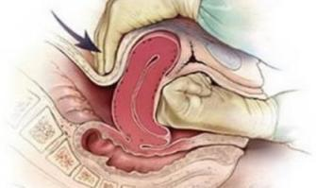
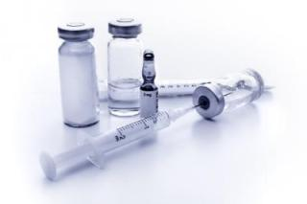
Atonía uterina
70% - 85%

Slide 24
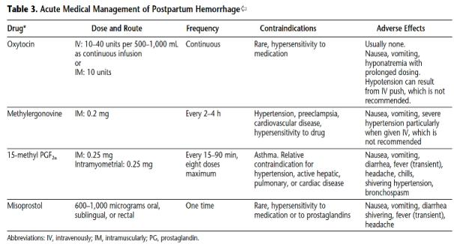
Estudio WOMAN: uso seguro de manejo con antifibrinolíticos reduciendo de manera significativa la mortalidad.
Acido tranexámico
1CC/min

Slide 25
Manejo de líquidos
Reanimación hipotensiva permisiva.
Mantener la TAS 80-90 mmhg con PAM 65 mmhg, previniendo el re-sangrado al remover el coágulo .
Cristaloides por encima de coloides
Calientes
Se recomienda uso de HARTMAN
Bolos de 4cc/kg
Evaluar respuesta

Slide 26
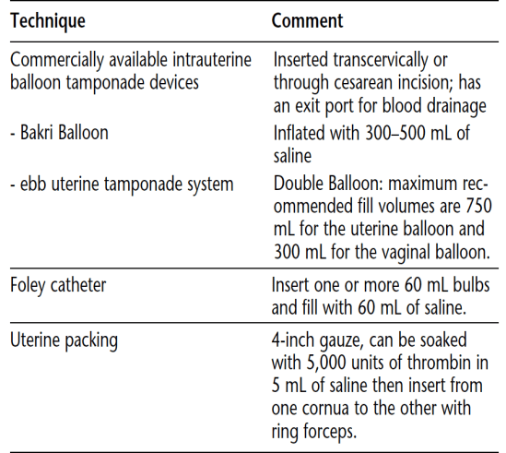
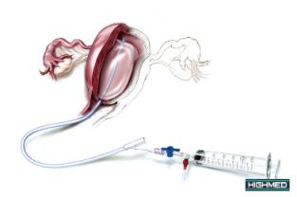
Técnicas de taponamiento uterino
Dejar por 24 horas siempre anotar con cuanto se lleno el dispositivo además SIEMPRE cubrir con antibiótico, retirarlo en un lugar donde tengamos acceso a cirugía emergente.

Slide 27
Embolización de arterias uterinas
Hemodinámicamente ESTABLES.
Manejo quirúrgico conservador
Suturas compresivas:Evidencia limitada, B-Lynch Éxito 60-75%.
Histerectomía Periparto
Preserva la fertilidad.
Eventos adversos <5%.
Ligadura vascular Evidencia limitada ,O'Leary et al Éxito 92% , Hipogástricas 48% , Uterinas 90%.

Slide 28
Uso de hemoderivados
En mujeres con sangrado continuo que equivale a una pérdida de sangre de 1.500 ml o más o en mujeres con signos vitales anormales (taquicardia e hipotensión), se debe realizar una preparación inmediata para la transfusión.
Debido a que una pérdida de sangre tan grande incluye el agotamiento de los factores de coagulación, es común que estos pacientes desarrollen una coagulopatía de consumo, comúnmente etiquetada como coagulación intravascular diseminada, y los pacientes requerirán plaquetas y factores de coagulación además de concentrado de glóbulos rojos.

Slide 29
Transfusión masiva
>10 und de GR empaquetados en 24 hrs.
> 4 und de GR en 1 hr.
Reemplazo de volemia.
Podemos iniciar con 2 unidades de GR O negativo
Cuando se necesita un protocolo de transfusión masiva, se deben utilizar proporciones fijas de concentrado de hematíes, plasma fresco congelado y plaquetas. La proporción de transfusión inicial recomendada para concentrados de glóbulos rojos: plasma fresco congelado: plaquetas ha estado en el rango de 1: 1: 1 y está diseñada para imitar el reemplazo de sangre total.
GR
(1)
PLASMA
(1)
PLAQUETAS
(1)

Slide 30
Plaquetas
Objetivo es >50.000.
1 unidad de 50ml aporta 5000-8000plaq/ml.
1 plaqueta por aféresis = equivale a 6 unidades manuales.
Y si …… TP Y TPT 1,5 Veces mas de rango de normalidad.

Slide 31
Plasma
1 unidad de plasma fresco congelado (250ml) contiene 500mg de fibrinógeno y todos los factores de coagulación.
Dosis de 10-15 cc/kg.
Se necesitan transfundir grandes volúmenes de PFC , llevando a gran riesgo de sobrecarga.

Slide 32
Fibrinógeno
<200
Crioprecipitado
1 unidad (10-15 ml) contiene 250 mg de fibrinógeno
Dosis de 2 cc/kg
No es necesario pruebas de compatibilidad

Slide 33
Conclusiones
Implementación, actualización y divulgación de la estrategia de código rojo.
TIEMPO ES ORO
Manejo activo del tercer periodo como prevención .
Corregir causa principal.
Oxitocina como primera línea de manejo.
Implementación rápida del balón uterino.

Slide 34
“El mayor peligro para la mayoría no reside en establecer una meta demasiado alta y fracasar, sino en establecerla demasiado corta y conseguirla”
Michelangelo Buonarroti

